Slide 1
概率总复习

Slide 2
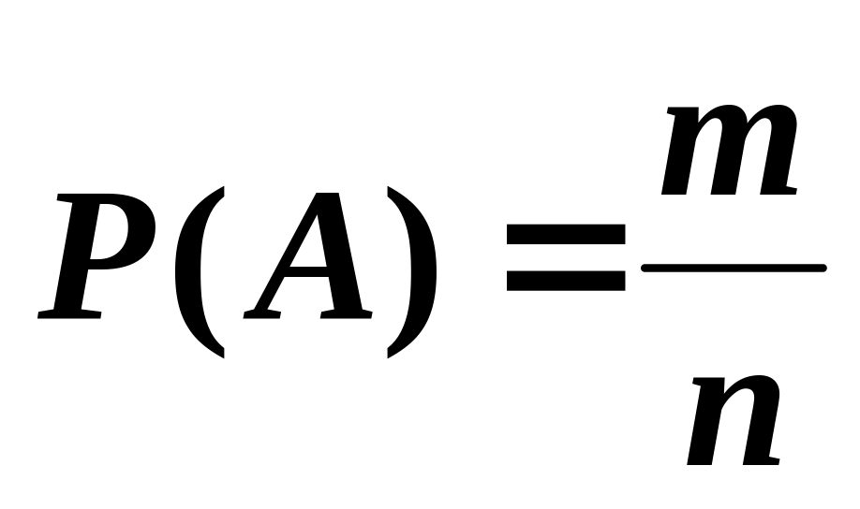
第一章
数学学院：王文文
1、 事件的运算规律，掌握四组公式以及德*摩根律
2、 古典概型计算 ，关键分别计算k和n
3、条件概率，全概公式，贝叶斯公式的计算

Slide 3
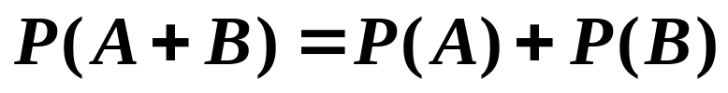
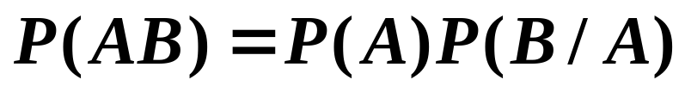
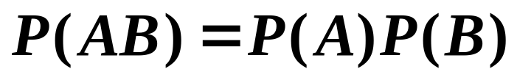

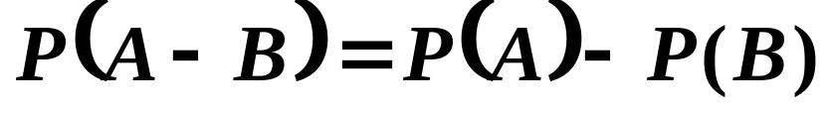
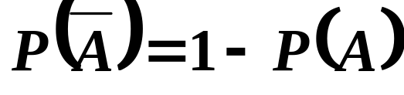
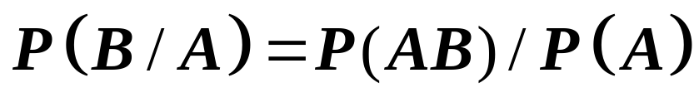
和事件
一般情况
A,B互不相容
积事件
一般情况
A,B相互独立
差事件
一般情况
A包含B
对立事件
填空1
条件概率

Slide 4
第二、三章
数学学院：王文文
1、 确定常数的问题（离散型、连续型）
归一性
2、 六种常用分布的分布列或概率密度（熟记）
P225
3、 关于正态分布的计算问题（先标准化）
4、 对于离散型r.v.独立性的应用

Slide 5
第二、三章
数学学院：王文文
5、 r.v.X和Y相互独立与不相关的问题
6、 r.v.函数的分布
7、 已知联合概率密度求边缘概率密度，判断独
立性，求事件的概率，条件概率密度，计算协方
差与相关系数。（计算题）

Slide 6



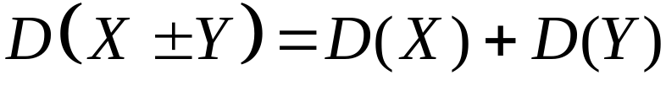



关系图示
X与Y相互独立
X与Y不相关

Slide 7

第四章
理学院：王文文
1、 六种常用分布的期望、方差的计算问题
P225
2、 协方差、相关系数的有关计算

Slide 8
第五章
理学院：王文文
1、 大数定律（3个）
2、 切比雪夫不等式
3、 中心极限定理（尤其是二项分布问题）

Slide 9

第六章
数学学院：王文文
1、 三个重要分布的形成
2、 三个主要定理
3、 判断样本函数服从什么分布
4、 常见分布的参数可加性（正态分布、泊松分布、
分布）

Slide 10
第七、八章
数学学院：王文文
1、 矩估计、最大似然估计以及无偏性、有效性
2、 写出置信区间（6种）
P171
3、置信区间长度问题
4、 假设检验（6种）（区分双边检验，左边检验
以及右边检验）

Slide 11

新 年 快 乐
祝各位同学取得理想成绩！

